Slide 1
TRƯỜNG MẦM NON ĐẠI HỒNG
Lớp:BÉ 1

Slide 2
CHỦ ĐỀ: NGÀNH NGHỀ
Hoạt động: KPKH
Đề tài:
TRÒ CHUYỆN VỀ HẠT LÚA
Người dạy: Phạm Thị Hiệp

Slide 3
Hoạt động mở đầu: Câu đố
Nghề gì chân lấm tay bùn
Cho ta hạt gạo ấm no mỗi ngày?

Slide 4
Hoạt động trọng tâm:
Xem tranh

Slide 7
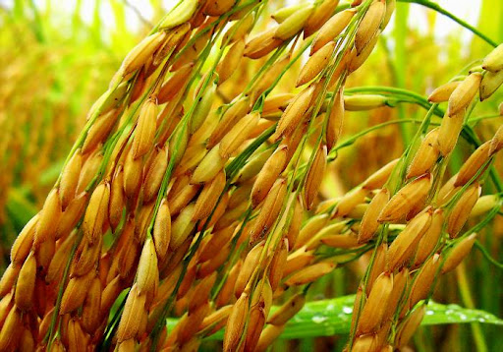

Slide 8
Cho trẻ sờ hạt lúa và nêu lên cảm nhận của mình

Slide 9
Quan sát một số sản phẩm khác của nghề nông

Slide 10
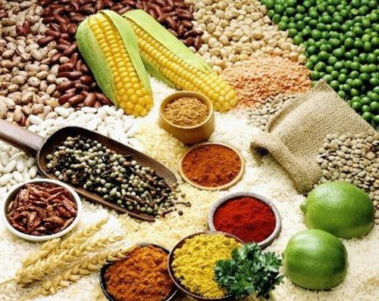
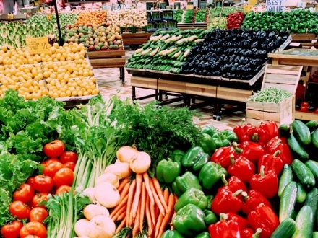
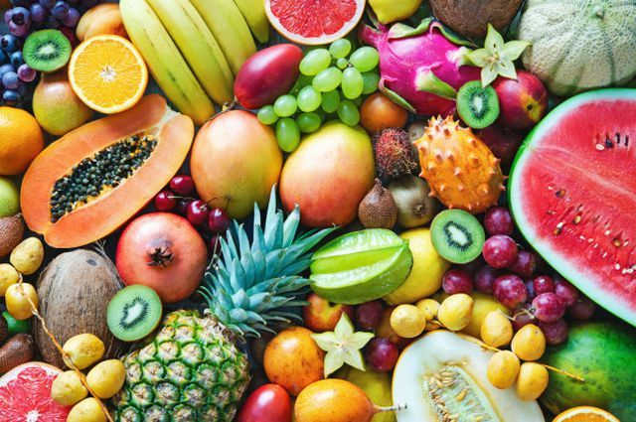
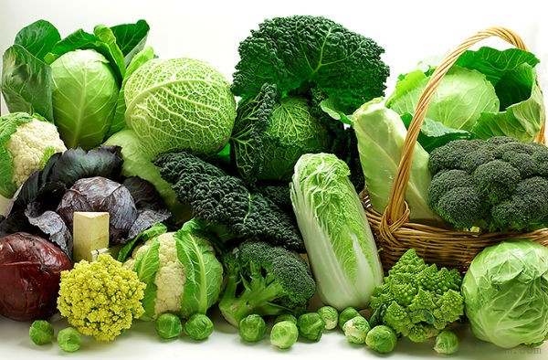

Slide 11
TRÒ CHƠI:
CHUYỂN LÚA VỀ KHO

Slide 12
KẾT THÚC HOẠT ĐỘNG
Hát: “Ơn bác nông dân”

